Slide 1

스마트공장 제조혁신을 위한 AI 프레임워크 개발 (AI Framework Development for the Innovation of Smart Factory Manufacturing)
2021.02.01~ 02.05 5주차 진행업무
2021.02.05
김선민

Slide 2
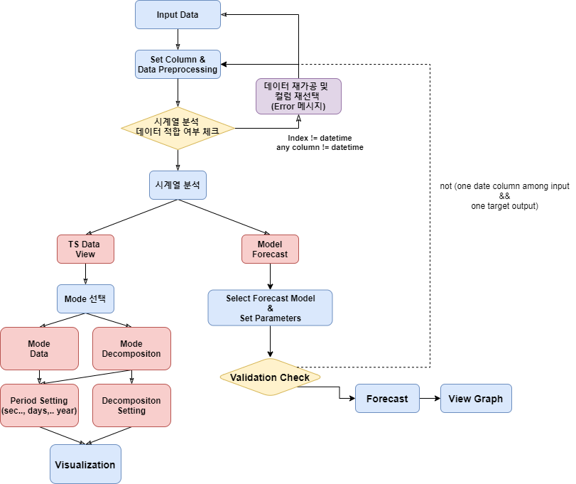
전체 Flow Chart

Slide 3
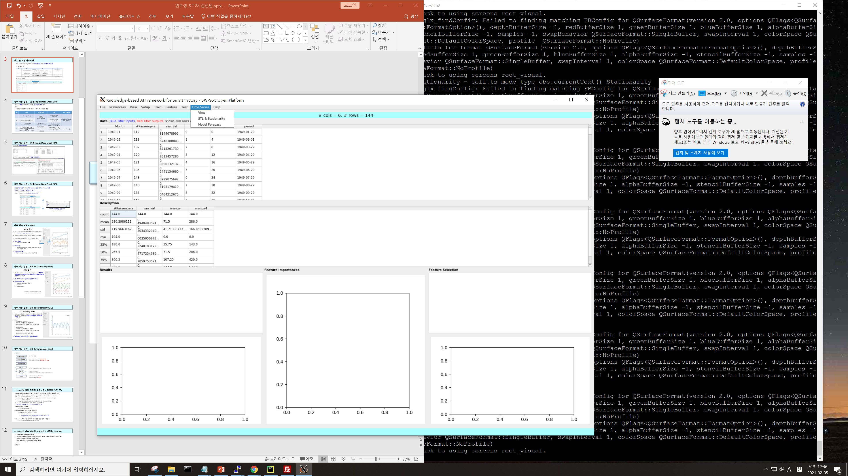
메뉴 및 화면 레이아웃
목표 : 스마트공장 AI 프레임워크의 Time-Series 파트 기능 정의 및 구현
(1) 메뉴체계 표
구분 | 메뉴 | 내용 | 비고
Time Series | (공통) Input Data Check | 아래 두 기능 실행 전 Input 데이터에 대해 시계열 데이터 여부 파악 | 데이터 적합 여부 메시지박스
 | View | Row 데이터 및 다양한 TimeSeries 옵션 설정 View 기능
 | STL & Stationarity | 시계열 데이터 STL 분석 및 정상성 여부 확인
 | Model Forecast (forecasting) | 주어진 데이터를 통한 시계열 예측 모델링 | Fbprophet, ARIMA, SARIMA, VAR 등
(2) 화면 레이아웃

Slide 4
세부 메뉴 설명 – (공통)Input Data Check (1/3)
목적 : 시계열 데이터의 특징에 따른 Input Data 형식 제한
방법 : 다양한 시계열 데이터 형태에 대한 Case 정의 및 구현 방법 설명
No | Case | 데이터 모습 | 설명 | 구현 알고리즘
1 | Index에 시계열 인덱스 존재 | 2019-01-01, 12/01/2019 2019-11-25 00:00:07 ….. | 데이터형식 체크 후 Index로 사용 | dateutils.parser.Isoparse() pd.to_datetime()
2 | Column에 시계열 데이터 존재 |  | 데이터형식 체크 후 Index로 사용
3 | Column에 시계열 인덱스 여러 개 존재 | 수주일 | 납기일 2019-01-01 | 2019-12-11 | 여러 개가 나타나지만 기본적으로 하나만 선택 (Index 변경 해가며 사용 가능)
기타 | 추가 전처리가 필요한 경우 - Datetime index divided into several columns - There is duplicate data in the row | 2019|10|12|00:35:25 1 … 2021-03-05 2 … 2021-03-05 3 … 2021-03-05 | 다른 데이터 File load 및 merge, groupby, Transpose 등 전처리단으로 안내 | pd.duplicated()

Slide 5
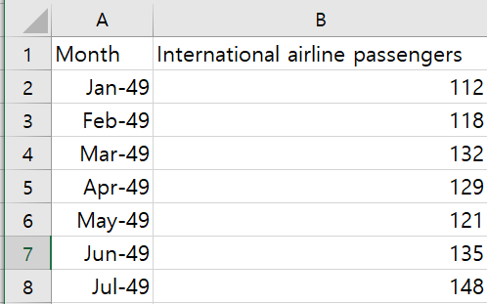
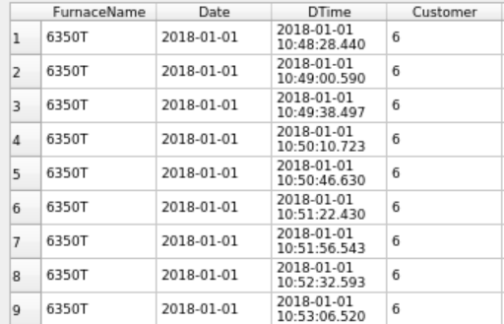
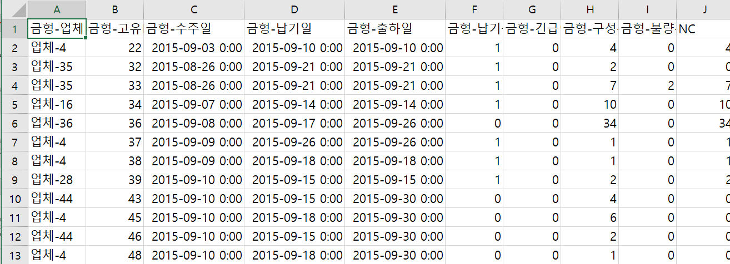
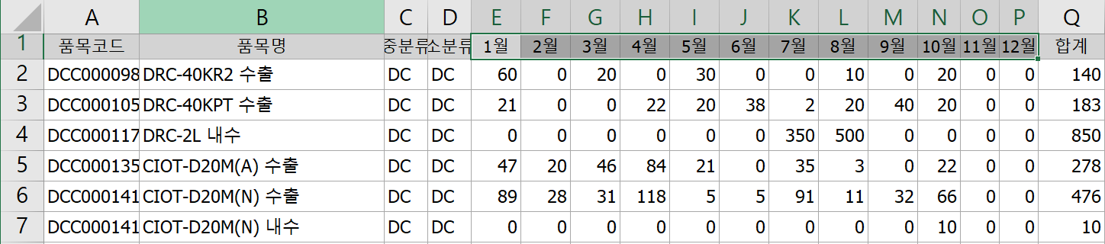
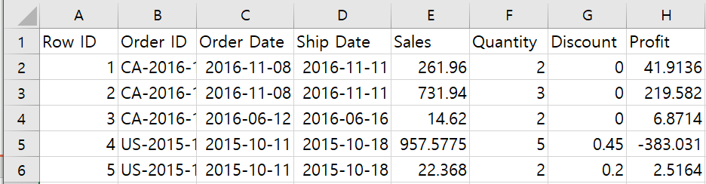
세부 메뉴 설명 – (공통)Input Data Check (2/3)
Input Data 적합 데이터 유형
international-airline-passengers.csv
SeA(params_merged_Toshiba_2018)
추가적인 Preprocessing 필요 및 부적합 데이터 유형
Duplicated data in a column - B_company-B_20200818_R1_1.csv
Groupby 전처리 후 사용가능
One datetime is divided into several columns
- Commax-2019 Production_Org.csv
- Superstore.csv

Slide 6
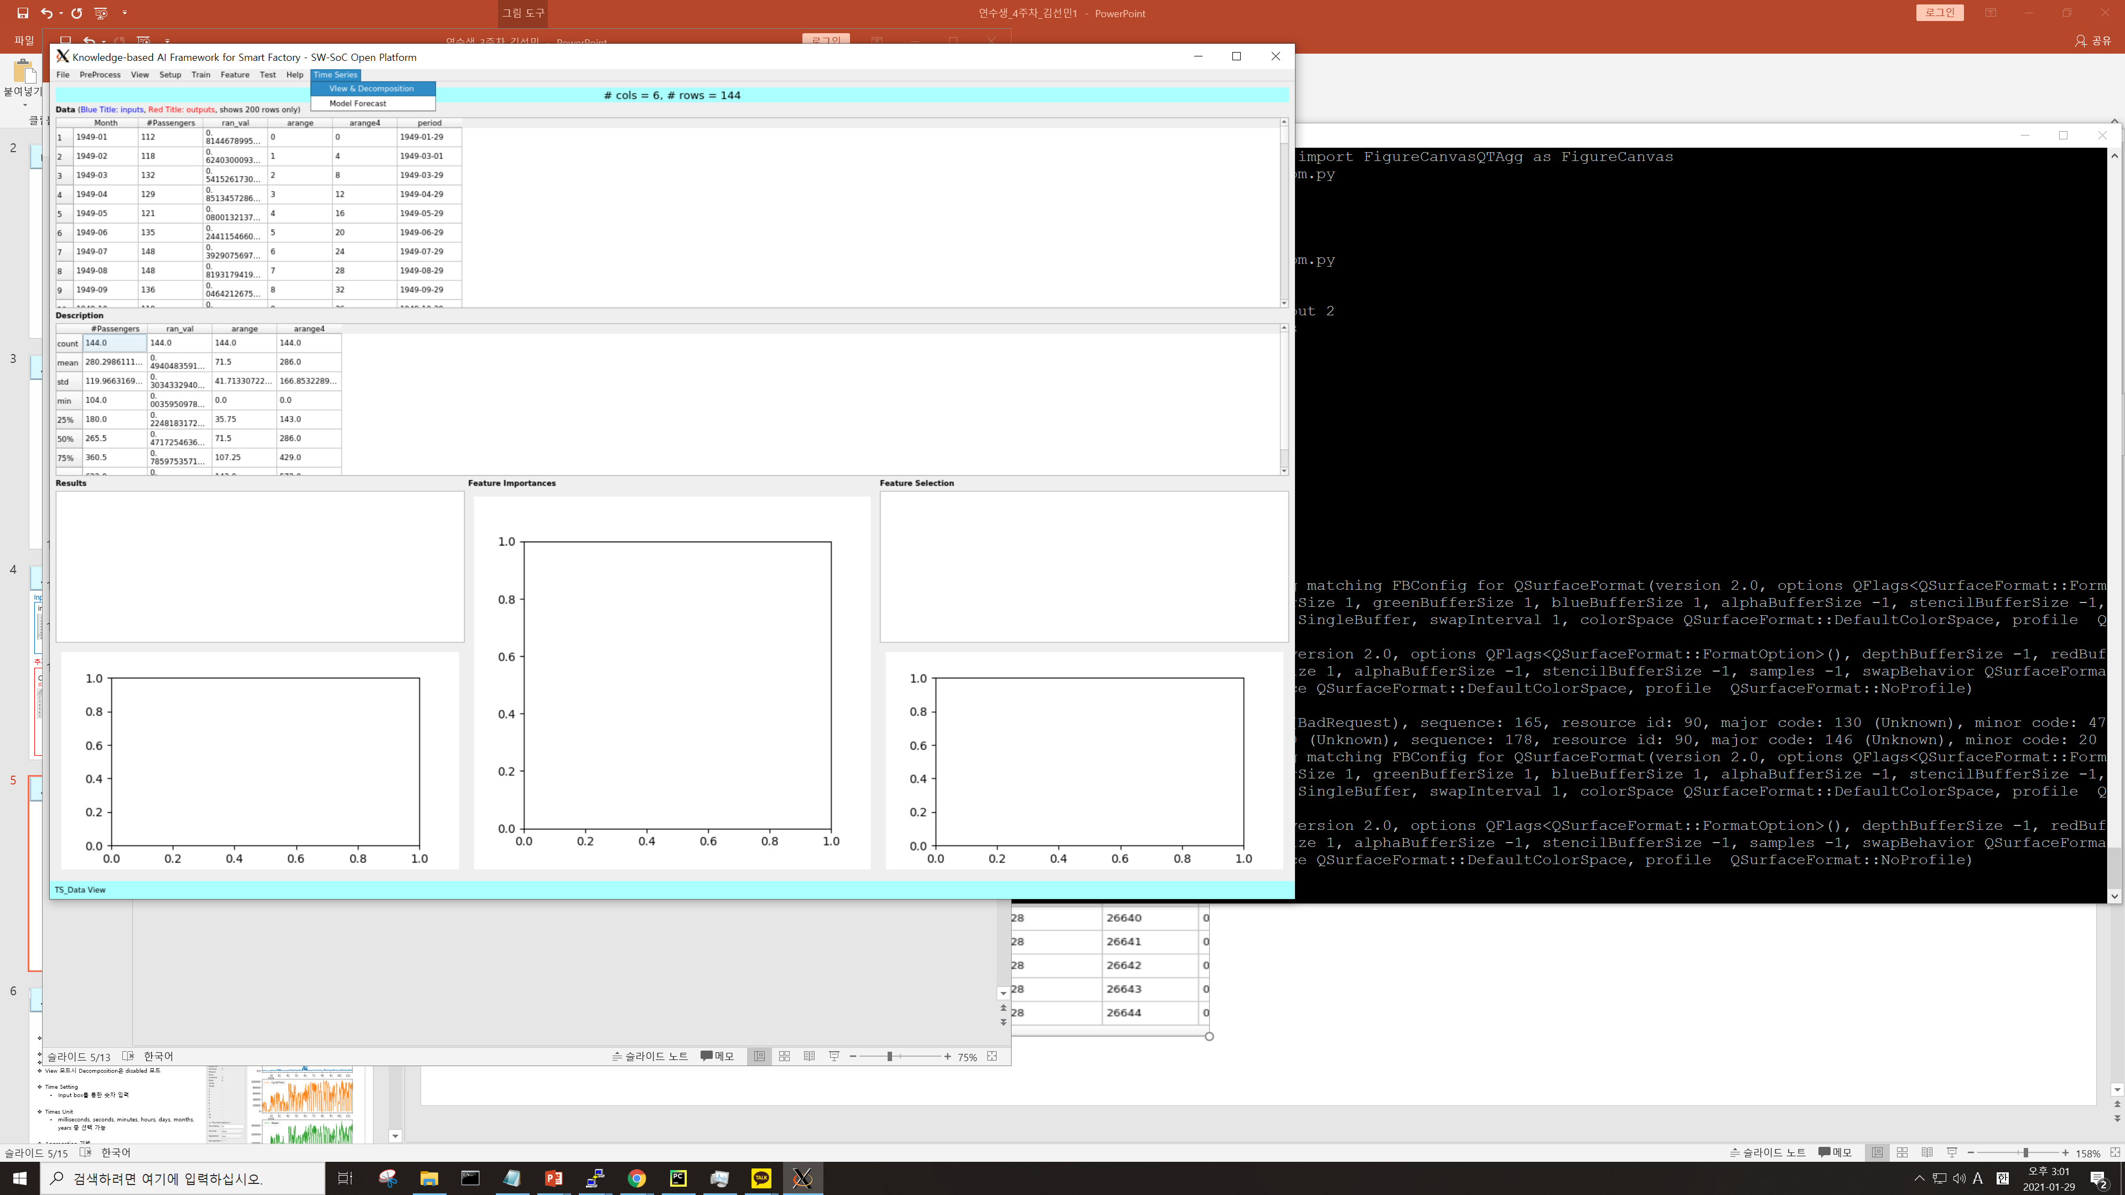
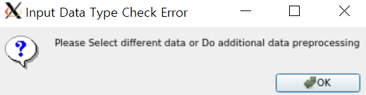
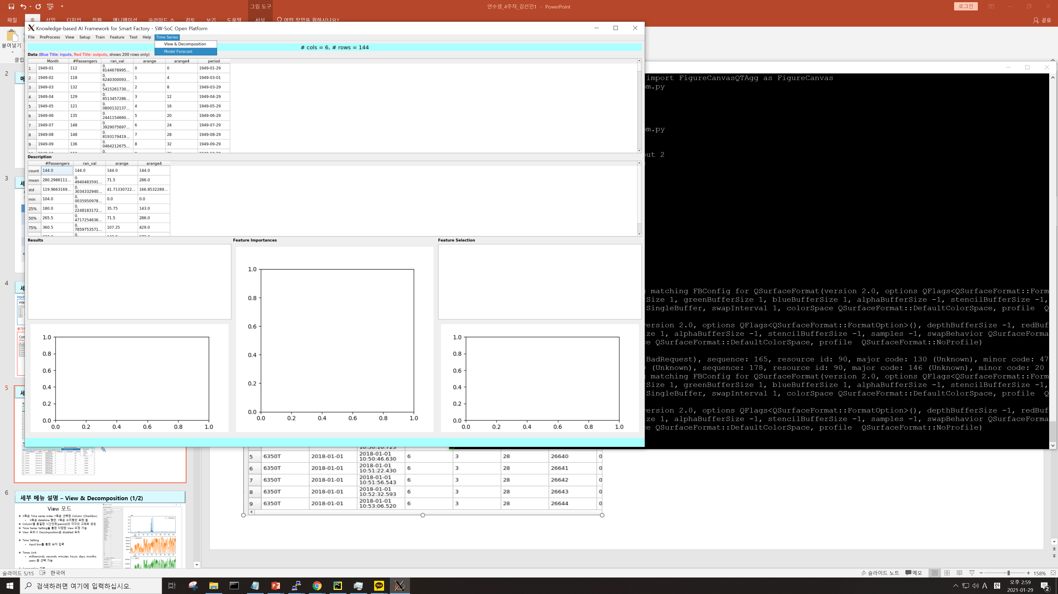
세부 메뉴 설명 – (공통)Input Data Check (3/3)
데이터 적합한 경우 Index 자동 Datetime 변환 및 다음 Process 진행
데이터 부적합한 경우 오류메시지 표시
- Date 타입이 여러 열에 나눠져 나타난 경우 (Divided into several columns)
- 한 컬럼에 중복된 경우가 있는 경우 (Duplicated data in a column)
데이터 부적합시 다른 데이터 사용 or 추가적인 Preprocessing 요청 메시지

Slide 7
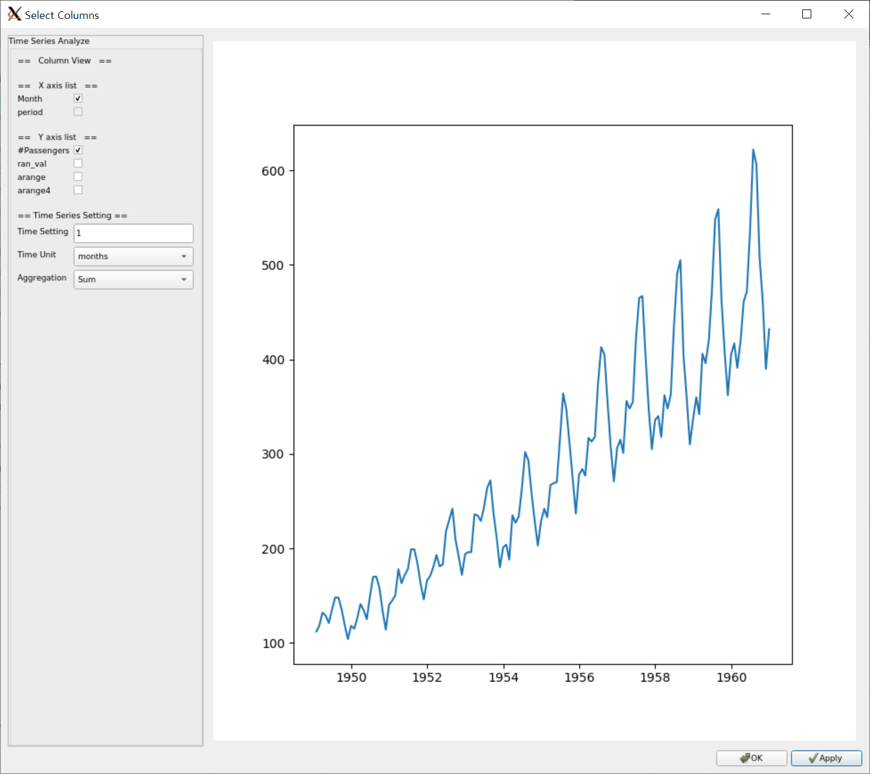
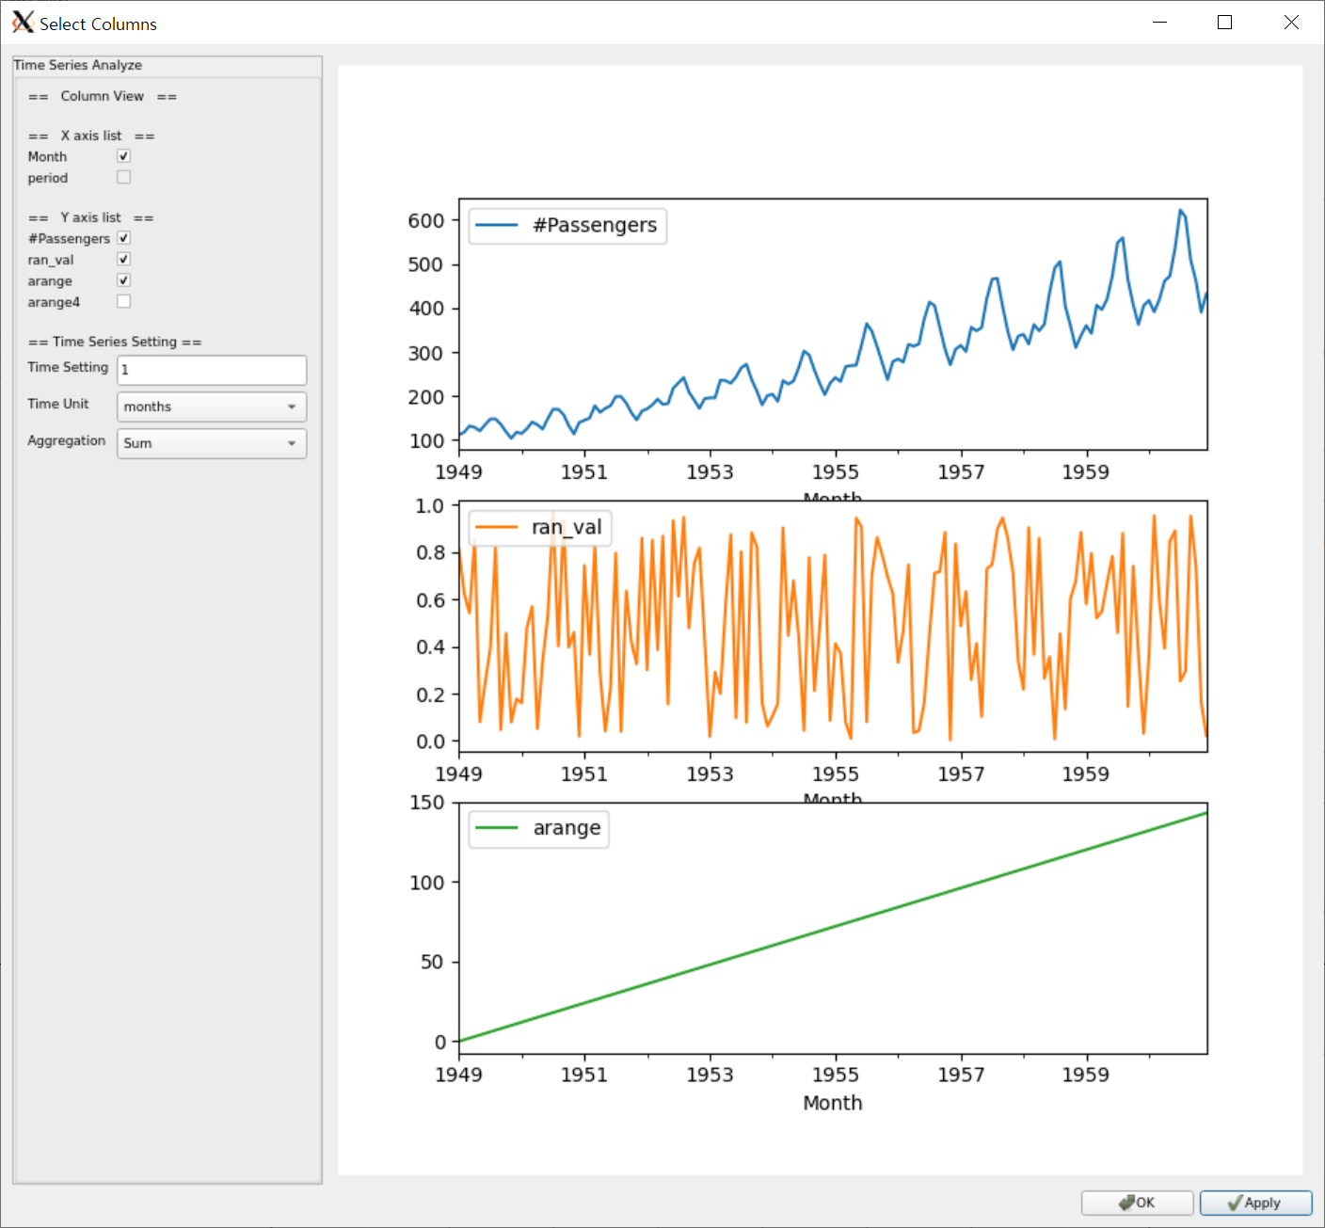
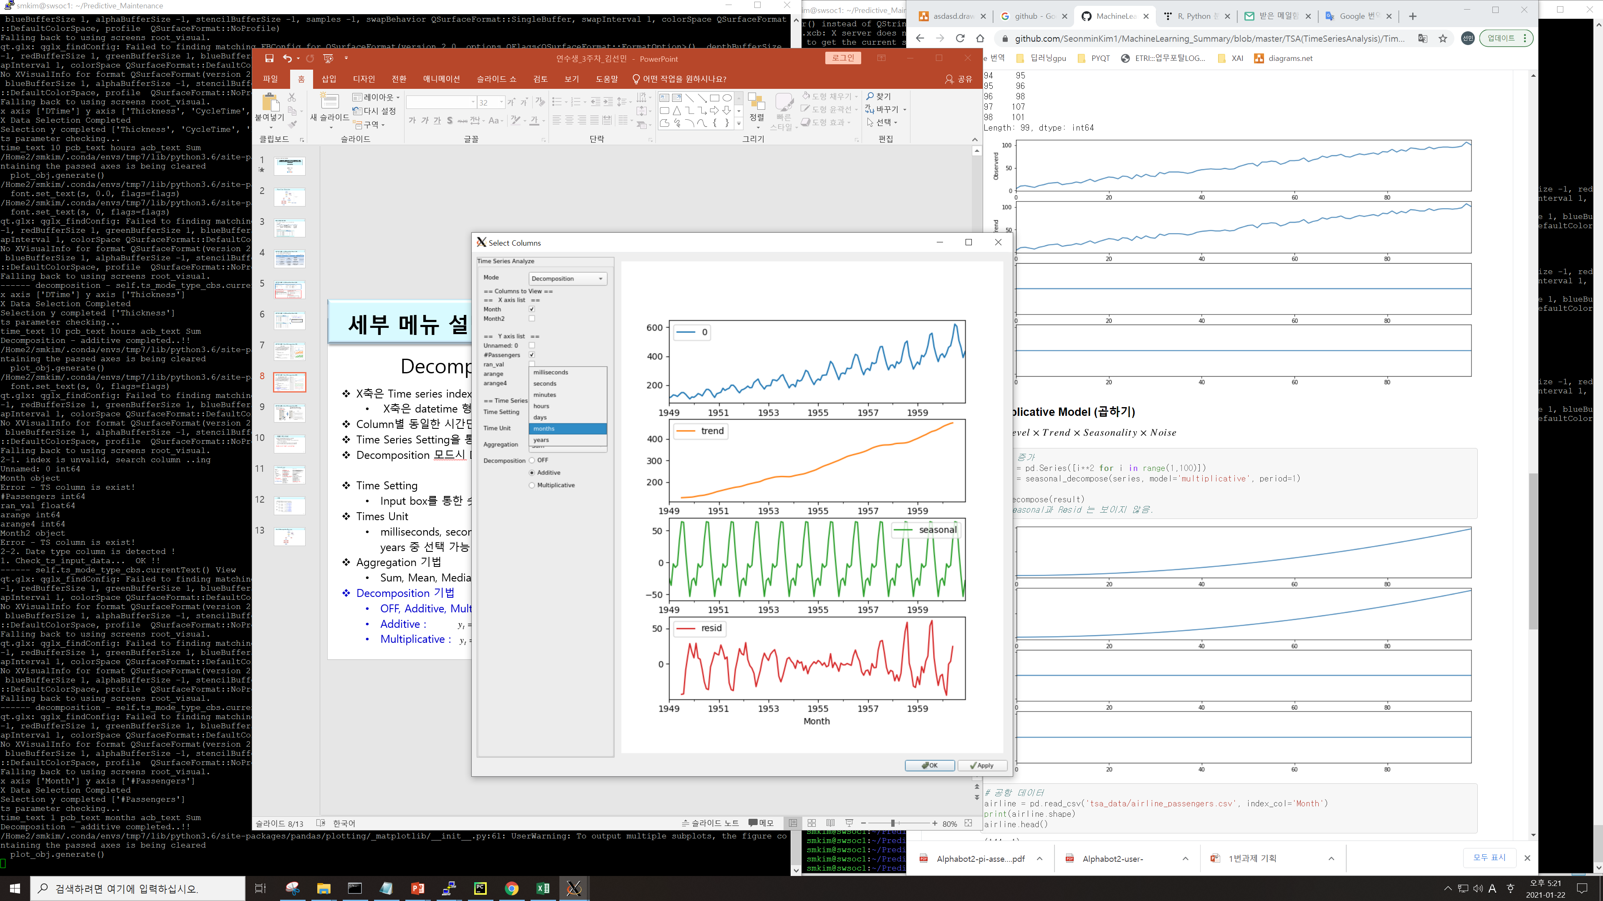
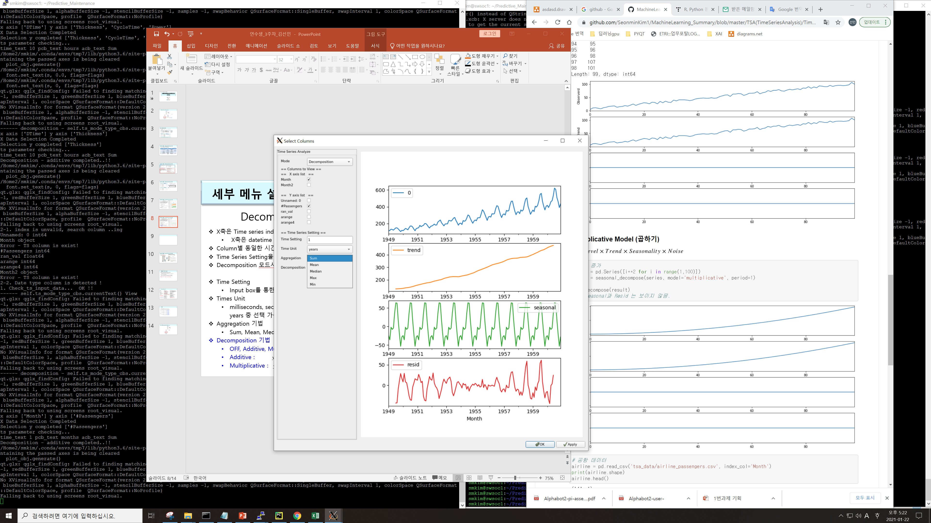
세부 메뉴 설명 – View
View 메뉴
X축은 Time series index Y축은 선택한 Column (Checkbox)
X축은 datetime 형만, Y축은 수치형만 표현 됨
Column별 동일한 시간단위(period)의 각각의 그래프 생성
Time Series Setting을 통한 다양한 View 조정 가능
Time Setting
Input box를 통한 숫자 입력
Times Unit
milliseconds, seconds, minutes, hours, days, months, years 중 선택 가능
Aggregation 기법
Sum, Mean, Median, Max, Min 중 선택 가능
- 단일 Column View -
- 멀티 Column View -

Slide 8
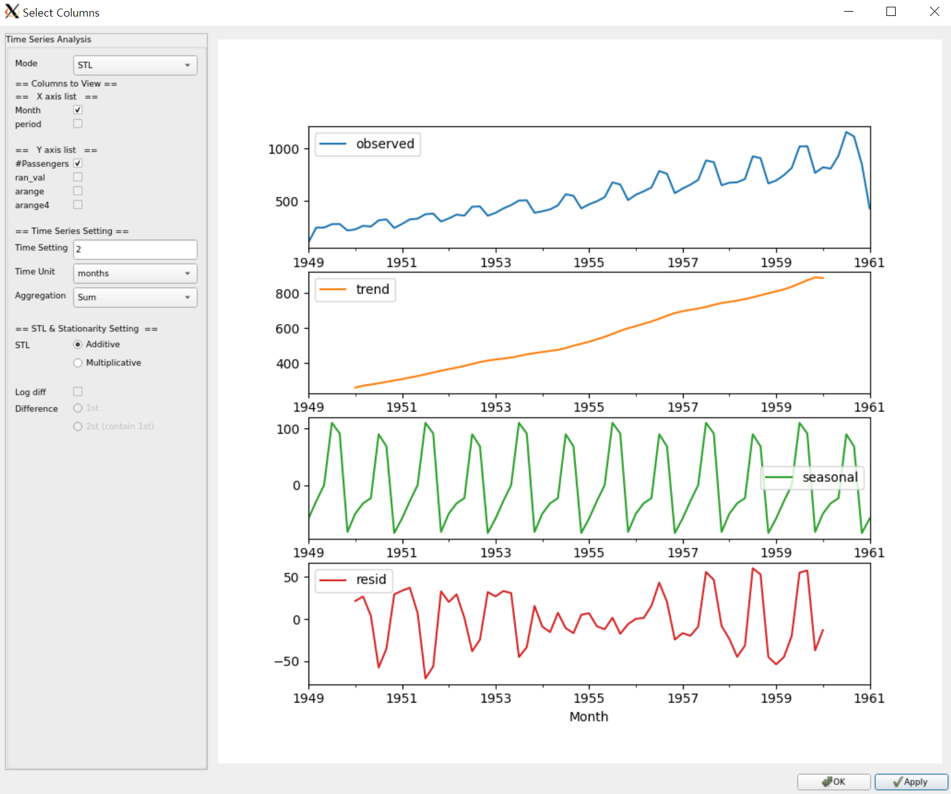
세부 메뉴 설명 – STL & Stationarity (1/2)
STL 모드
STL (Seasonal Trend decomposition using Loess) : 시계열 데이터에 영향을 주는 일반적인 요인 (추세와 계절성 등)을 관측값에서 분리하기 위한 기법
STL 모드 시 Stationarity 관련 기능들은 Disabled
STL – Decomposition 기법
Additive(가법모형), Multiplicative(승법모형) 중 선택
Additive
- 데이터의 Seasonality 패턴 크기(진폭)가 일정할 때 적합
Multiplicative
- 데이터의 Seasnality 패턴 크기(진폭)가 일정하지 않을 때

Slide 9
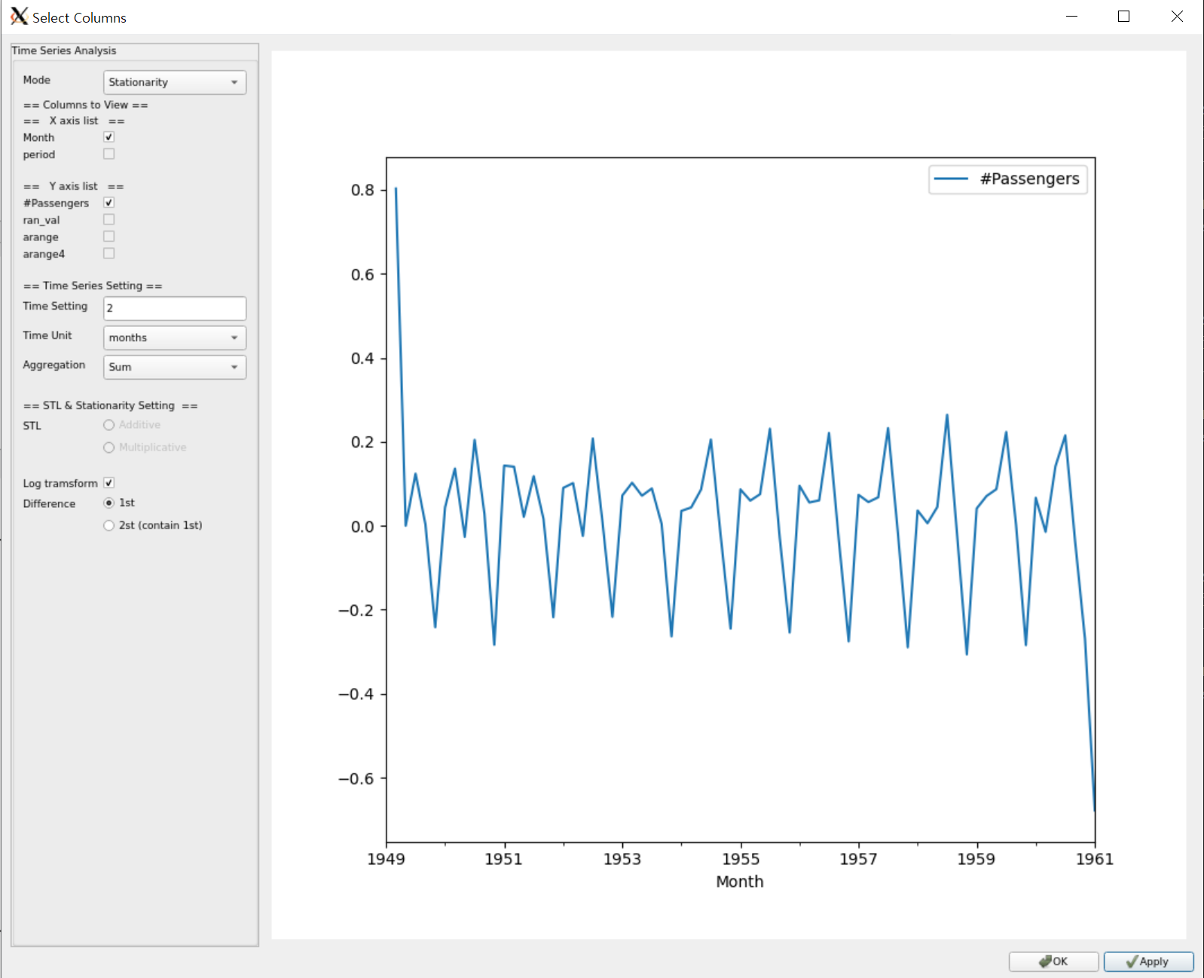
세부 메뉴 설명 – STL & Stationarity (2/2)
Stationarity 모드
Stationarity (정상성) : 대부분의 시계열 자료는 비정상성 시계열 자료이며 보다 따라서 분석하기 쉬운 정상성 시계열 자료로 변환 필요
기능
- 로그 변환 (Log transform)
- 데이터에 로그 함수 적용 여부 체크박스
- (분산 정상화)분산이 일정하지 않은 데이터에 적용
- 차분 (Difference)
- 1차 차분 (1st), 2차 차분 (2st) 중 선택
- (평균 정상화)평균이 일정하지 않은 데이터에 적용
- 정상성 여부에 따른 다양한 모델 적용
Stationarity 모드 시 STL 관련 기능들은 Disabled

Slide 10
소형 Issue 및 세부 자잘한 수정사항 - 기록용 (~02.04)
Stationarity (정상성 Mode 추가)
일반적인 시계열은 비정상성 데이터가 대부분 -> 용이한 시계열 분석을 위한 정상성 체크
정상성 체크를 위한 log, diff 기능 등 추가
View 메뉴 / STL & Stationarity 메뉴 로 재구성
2. 전체 Merge 및 Pull Request 진행
View & STL & Stationarity 파트 + Model Forecast 파트 ➔ 기존의 master branch로 merge
3. KAMP 시계열 데이터 사용 적합/비적합 이슈
KAMP 제공 시계열 데이터는 시간의 흐름에 따른 수치형 시계열 데이터
But 데이터의 최종 목적은 불량 여부 구별로 분류 모델임
따라서 KAMP 데이터 사용시 기존의 분석 목적을 수정한 시간에 따른 MELT_TEMP, MOTORSPEED, MELT_WEIGHT, INSP 등 (모두 수치형) 예측으로 수정 진행 가능 ➔ 분석의 가치가 있는지 고려 중 (시간에 대한 중복이 있어 Groupyby 후 사용가능)

Slide 11
차주 진행사항 (21.02.08 ~ 21.02.12)
1. 정상성 테스트 검사 기능 구현
정상성 테스트 (ADF, KPSS) 지표 구현 및 결과 출력 창
2. 실제 데이터 바탕의 메인 시나리오 구성
View ~ Forecast 까지 전체 Flow 점검
메인 시나리오 데이터 : 용해탱크 AI 데이터셋(KAMP), SeA 데이터셋, airpassengers 등
기타 Flow 및 오류 점검용 데이터 (superstore, B_company)
3. 기능 점검 및 버그 테스트
각 버튼 별 동작 기능, 조건 등 세부 점검
4. 기타 (PPT 내용 및 Document 보완)
Index 단어를 통한 시계열 데이터의 명확한 정의
Decomposition(자체, multiplicative, additive) / 적합, 부적합 여부에 대한 명료한 정의
Aggregate 기법 관련 Resample 정의 등..

Slide 12
제조 머신비전 KAMP – 12번 X-ray 검사장비 AI 데이터셋 분석 및 연구 & 임베디드 장비를 이용한 On-Device 실험
사이드 프로젝트
2021.02.05
김선민

Slide 13
제조 머신비전 KAMP – 12. X-ray 검사장비 AI 모델 경량화연구
머신비전 KAMP : 12. X-ray 검사장비 AI 모델 경량화 연구
배경 : 기존 머신비전은 자연 이미지와는 달리 이미지 배경이 제한되어 있어, 자연 이미지로 학습 된 오픈소스 모델들 과는 이질감이 존재하며, 실제 문제 해결을 위해 지나친 Deep 한 모델 등 많은 파라미터 연산을 필요로 하지 않는다.
목적 : 머신비전에서의 보다 적합한 모델을 제안하기 위해 기존 x-ray 검사장비 문제에서 제안된 오픈소스 yolo v3를 경량화하고 최적화 작업을 거쳐 정확도와 처리 속도 등의 효율성 측면을 비교 실험
데이터셋 : KAMP 데이터셋 12번. X-ray 검사장비 AI 데이터셋
진행(예정)
선행연구 조사 (Detection – yolo 기반 오픈소스 실험 2편(v2, v3, tiny) (완료)
환경셋팅 (GPU, Tensorflow, yolo v3) (완료)
12번 GuideBook 참조 가이드라인 모델 (YOLO V3) 재현 테스트 (완료) => 성능 90% 이상
YOLO V3 경량화 및 최적화 방법 조사
- 최적화 : ONNX / TensorRT
- 경량화 : Yolo-Tiny / Channel Reduction / 모델 축소

Slide 14
임베디드 딥러닝 .. Something…
환경 구성
1-1. RPI V4 + Coral Accelerator + Mobilenet SSD
1-2. Google Coral Board 성능 테스트
2. MJPG Streaming + RPI 2대 ➔ 다중 서버 CCTV 모니터링 및 위험감지시 알림 시스템
3. (미정) Jetson Nano + YOLO v4 ….

Slide 15
기타 - 소형 Issue 및 세부 자잘한 수정사항 – 기록용 (~01.29)
1. Input Data Check 알고리즘 설계 간 다양한 기존 API 비교 및 적절한 알고리즘 선택
- 사용가능 알고리즘 : pandas.to_datetime() / pandas.read_csv( 인자 Parse_dates 이용) dateutils.Isoparser
(1) To_datetime만 사용시 일반 숫자도 datetime으로 인식
AirPassengers.csv에서 passengers(127, 118.. Type=Int) => 1970-01-01-00:00:00:001으로 인식
(2) pd.read_csv 사용시 인식률이 낮음
SeA/params_merged_Toshiba_2018.csv의 Dtime(2018-01-01 10:48:28:440) 인식 불가
(3) Isoparser는 국제 표준 ISO8301로 다양한 형태의 Datetime여부를 인식.
최종 솔루션 : Isoparser로 1차 판별 후 -> to_datetime()으로 변환
2. Timeseries 코드 모듈화
gui_pm.py -> timeseries.py 분리
3. Decomposition 모드 시 단일 컬럼 선택
Decomposition 모드 : x축 1개, y축 1개로 고정.
View 모드 : x축 1개, y축 여러개
1개의 Decomposition 당 4개의 plot 나옴, 여러 컬럼 선택시 plot 간 겹침 문제 발생
Mode 변경시 column checkbox 초기화 도입
4. Resonable 하기 위한 세부 로직 및 UI 수정 (발견 시 계속 수정 중)
로직 단순화를 위한 Decomposition OFF 기능 삭제

Slide 16
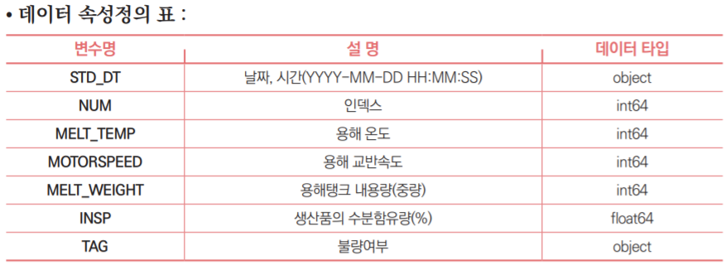
기타 - KAMP – 용해탱크 AI 데이터셋
목적 : 용해탱크 분말의 원재료를 정제수 등에 용해/혼합하는 과정에서 용해 탱크 설비운영값(용해온도, 교반속도, 수분함유량)을 기준으로 최종 품질을 예측(불량여부 분류)
데이터 : STD_DT index와 5개의 수치형변수 및 1개의 범주형 변수 존재

Slide 17
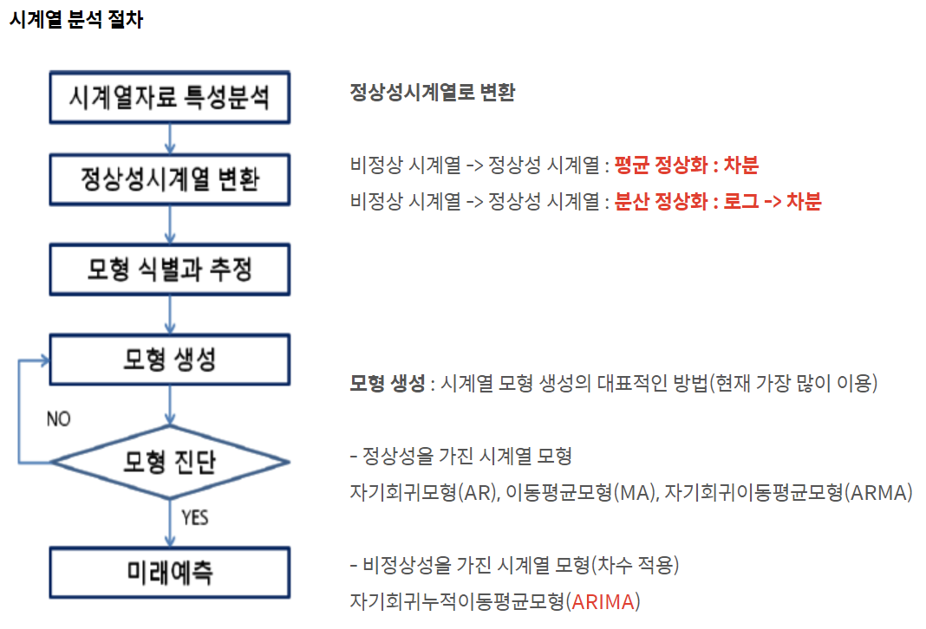
기타 - 시계열 분석 절차

